Slide 1
Redis分布式锁介绍及使用
姓名：刘新
日期：2020年4月

Slide 2
目录
问题
分析
解决
分布式锁

Slide 3
01
问题

Slide 4

问题
api库中 product_schoolcourse和product_course_system_level，product_school_group_property表经常有重复数据和死锁异常错误出现，导致学校课程产品数据在课程产品库和设班排课库中数据不一致。因为这种现象不常见一开始没有引起重视，每次碰到异常数据都是人工处理,重新同步学校课程产品数据或者发版sql处理异常数据。随着处理的次数增多，并且有别的系统也受到影响，所以这个问题必须解决掉。
阶段一
数据库死锁
解决步骤
阶段二
MQ多次生产消息
阶段三
MQ重复消费消息

Slide 5
02
分析

Slide 6
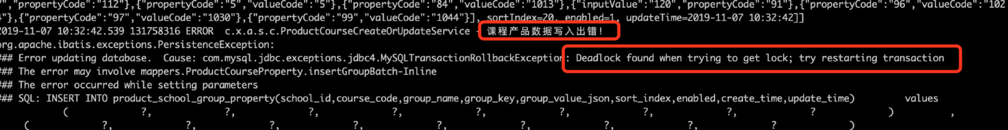
分析
阶段一 数据库死锁
product_school_group_property,product_course_system_level表经常出现数据库死锁问题,导致课程产品版本信息与设班排课不一致,经过对代码的检查和日志分析,发现出现版本信息不一致的课程产品在设班排课消费MQ消费的时候都出现数据库死锁的报错.
问题分析:
经过对代码的分析发现,设班排课在MQ消费课程产品时是先删除后添加，当要删除的数据不存在时，就会有几率出现间隙锁的异常。

Slide 7
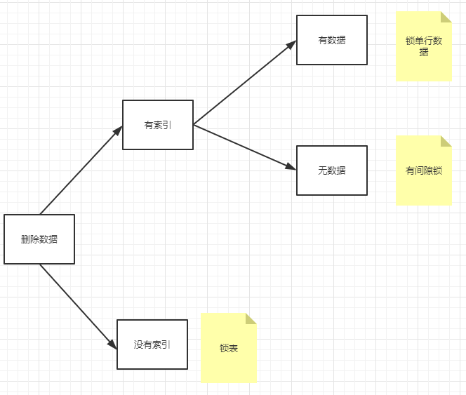
分析
间隙锁是什么
间隙锁是一个在索引记录之间的间隙上的锁。
如何产生
间隙锁的出现主要集中在同一个事务中先delete后 insert的情况下，当我们通过一个参数去删除一条记录的时候， 如果参数在数据库中存在，那么这个时候产生的是普通行锁，锁住这个记录， 然后删除， 然后释放锁。(正常情况)
如果这条记录不存在(非正常情况)，问题就来了， 数据库会扫描索引，发现这个记录不存在， 这个时候的delete语句获取到的就是一个间隙锁，然后数据库会向左扫描扫到第一个比给定参数小的值，向右扫描扫描到第一个比给定参数大的值， 然后以此为界，构建一个区间， 锁住整个区间内的数据， 一个特别容易出现死锁的间隙锁诞生了。
怎么解决
在进行删除的时候,最好先查询数据,如果有就删除,没有就不删除,这样就避免了间隙锁，同时也要根据索引去删除数据，避免锁表。

Slide 8
分析
阶段二 MQ多次生产消息
问题分析:
死锁问题解决了,但是product_schoolcourse和product_course_system_level表还是有重复数据出现，通过观察打印的日志发现，几乎在同一时间课程产品生产了两条消息，全部被设班排课消费，这造成了一种并发的现象。设班排课在处理数据时采用先查询，如果有数据就update没有就insert这种，如果两次请求同时进来,同时查询数据库中没有这条记录，然后就同时把数据insert到库中，这样就出现了重复数据。
问题解决:
张洁老师 在分析代码时发现,课程产品在审核通过后发送了两次MQ消息,修改代码后问题暂时解决.

Slide 9
分析
阶段三 MQ多次消费消息
问题分析:
本以为问题就这样解决了，但是有段时间设班排课经常连接异常，导致mq重复消费消息。
详见爱琴老师的问题分析1. RabbitMQ重复消费,实际上这个问题就是一个如何保证数据幂等性的问题,网上有很多种解决这个问题的办法,比如:
1. 在消费端有一张消息记录表，在插入消息的时候 可以判断消费是否是重复消息
2. 在insert的那种表中添加唯一主键
3. MVCC ,是多版本并发控制，这种方式就是在数据更新的时候需要去比较所持有的数据版本号，版本号不一致的话，操作会失败，这样每个version 就只有一次执行成功的机会
4. 引入第三方介质,比如放入redis中....
解决方法:
加入redis锁

Slide 10
03
解决

Slide 11
Redis锁
基于redis实现
加锁
最简单的方法是使用setnx命令。“set if not exits”setnx（key，1） 当一个线程执行setnx返回1，说明key原本不存在，该线程成功得到了锁；当一个线程执行setnx返回0，说明key已经存在，该线程抢锁失败。
01
解锁
当得到锁的线程执行完任务，需要释放锁，以便其他线程可以进入。释放锁的最简单方式是执行del指令，伪代码如下：del（key） 释放锁之后，其他线程就可以继续执行setnx命令来获得锁。
02
锁超时
如果一个得到锁的线程在执行任务的过程中挂掉，来不及显式地释放锁，这块资源将会永远被锁住，别的线程再也别想进来。
所以，setnx的key必须设置一个超时时间，以保证即使没有被显式释放，这把锁也要在一定时间后自动释放，避免死锁。setnx不支持超时参数，所以需要额外的指令，伪代码如下：expire（key， 30）
03

Slide 12
Redis锁
基于redis实现

Slide 14
Redis锁
问题一
setnx()方法作用就是SET IF NOT EXIST，expire()方法就是给锁加一个过期时间。乍一看好像和前面的set()方法结果一样，然而由于这是两条Redis命令，不具有原子性，如果程序在执行完setnx()之后突然崩溃，导致锁没有设置过期时间。那么将会发生死锁。所以选择setIfAbsent方法，具有和setNx一样的效果.(如果键不存在则新增,存在则不改变已经有的值。)
问题二
1. 由于客户端自己生成过期时间，所以需要强制要求各环境下所有客户端的时间必须同步。
2. 当锁过期的时候，如果多个客户端同时执行jedis.getAndSet()方法，虽然最终只有一个客户端加锁，但是这个客户端的锁的过期时间可能被其他客户端覆盖。不具备加锁和解锁必须是同一个客户端的特性。
问题三
测试并发只有单个消费者时,没有重复添加数据,但是在多个消费者同时,还是有重复数据产生。

Slide 15
最终结局方法
插入数据前判断表中是否已经存在,只有当记录不存在时才执行插入操作,避免insert重复值.

Slide 16
04
分布式锁

Slide 17
分布式锁
什么是分布式锁
当多个进程不在同一个系统中，用分布式锁控制多个进程对资源的访问。
分布式锁的由来
在传统单机部署的情况下，可以使用Java并发处理相关的API(如Lcok或synchronized)进行互斥控制。
但是在分布式系统后，由于分布式系统多线程、多进程并且分布在不同机器上，这将使原单机并发控制锁策略失效，为了解决这个问题就需要一种跨JVM的互斥机制来控制共享资源的访问，这就是分布式锁的由来。
当多个进程不在同一个系统中，就需要用分布式锁控制多个进程对资源的访问。
分布式锁的特点
首先，为了确保分布式锁可用，我们至少要确保锁的实现同时满足以下四个条件：
1、互斥性：任意时刻，只能有一个客户端获取锁，不能同时有两个客户端获取到锁。
2、安全性：锁只能被持有该锁的客户端删除，不能由其它客户端删除。
3、死锁：获取锁的客户端因为某些原因（如down机等）而未能释放锁，其它客户端再也无法获取到该锁。
4、容错：当部分节点（redis节点等）down机时，客户端仍然能够获取锁和释放锁。

Slide 18
分布式锁
基于数据库
基于redis实现
基于zookeeper实现

Slide 19
分布式锁
基于数据库
采用乐观锁增加版本号,根据版本号来判断更新之前有没有其他线程更新过，如果被更新过，就会获取失败。
先获取锁的信息
select id, method_name, state,version from method_lock where state=1 and method_name='methodName';
占有锁
update t_resoure set state=2, version=2, update_time=now() where method_name='methodName' and state=1 and version=2;
缺点：
1、这把锁强依赖数据库的可用性，数据库是一个单点，一旦数据库挂掉，会导致业务系统不可用。
2、这把锁没有失效时间，一旦解锁操作失败，就会导致锁记录一直在数据库中，其他线程无法再获得到锁。
3、这把锁只能是非阻塞的，因为数据的insert操作，一旦插入失败就会直接报错。没有获得锁的线程并不会进入排队队列，要想再次获得锁就要再次触发获得锁操作。
4、这把锁是非重入的，同一个线程在没有释放锁之前无法再次获得该锁。因为数据中数据已经存在了

Slide 20
Redis锁
基于redis实现
加锁
最简单的方法是使用setnx命令。“set if not exits”setnx（key，1） 当一个线程执行setnx返回1，说明key原本不存在，该线程成功得到了锁；当一个线程执行setnx返回0，说明key已经存在，该线程抢锁失败。
01
解锁
当得到锁的线程执行完任务，需要释放锁，以便其他线程可以进入。释放锁的最简单方式是执行del指令，伪代码如下：del（key） 释放锁之后，其他线程就可以继续执行setnx命令来获得锁。
02
锁超时
如果一个得到锁的线程在执行任务的过程中挂掉，来不及显式地释放锁，这块资源将会永远被锁住，别的线程再也别想进来。
所以，setnx的key必须设置一个超时时间，以保证即使没有被显式释放，这把锁也要在一定时间后自动释放，避免死锁。setnx不支持超时参数，所以需要额外的指令，伪代码如下：expire（key， 30）
03

Slide 21
Redis分布式锁
基于zookeeper实现
官方文档上这么解释zookeeper，它是一个分布式服务框架，是Apache Hadoop 的一个子项目，它主要是用来解决分布式应用中经常遇到的一些数据管理问题，如：统一命名服务、状态同步服务、集群管理、分布式应用配置项的管理等。上面的解释有点抽象，简单来说zookeeper=文件系统+监听通知机制。Zookeeper的数据存储结构就像一棵树，这棵树由节点组成，这种节点叫做Znode。
01
持久节点 （PERSISTENT）
默认的节点类型。创建节点的客户端与zookeeper断开连接后，该节点依旧存在 。
02
持久节点顺序节点（PERSISTENT_SEQUENTIAL）
所谓顺序节点，就是在创建节点时，Zookeeper根据创建的时间顺序给该节点名称进行编号
03
临时节点（EPHEMERAL）
和持久节点相反，当创建节点的客户端与zookeeper断开连接后，临时节点会被删除
04
临时顺序节点（EPHEMERAL_SEQUENTIAL）
在创建节点时，Zookeeper根据创建的时间顺序给该节点名称进行编号；当创建节点的客户端与zookeeper断开连接后，临时节点会被删除

Slide 22
Redis分布式锁
基于zookeeper实现 -获取锁
Zookeeper分布式锁恰恰应用了临时顺序节点。具体如何实现呢？让我们来看一看详细步骤：
首先，在Zookeeper当中创建一个持久节点ParentLock。当第一个客户端想要获得锁时，需要在ParentLock这个节点下面创建一个临时顺序节点 Lock1。
之后，Client1查找ParentLock下面所有的临时顺序节点并排序，判断自己所创建的节点Lock1是不是顺序最靠前的一个。如果是第一个节点，则成功获得锁。
这时候，如果再有一个客户端 Client2 前来获取锁，则在ParentLock下载再创建一个临时顺序节点Lock2。
Client2查找ParentLock下面所有的临时顺序节点并排序，判断自己所创建的节点Lock2是不是顺序最靠前的一个，结果发现节点Lock2并不是最小的。
于是，Client2向排序仅比它靠前的节点Lock1注册Watcher，用于监听Lock1节点是否存在。这意味着Client2抢锁失败，进入了等待状态。
这时候，如果又有一个客户端Client3前来获取锁，则在ParentLock下载再创建一个临时顺序节点Lock3。 Client3查找ParentLock下面所有的临时顺序节点并排序，判断自己所创建的节点Lock3是不是顺序最靠前的一个，结果同样发现节点Lock3并不是最小的。
于是，Client3向排序仅比它靠前的节点Lock2注册Watcher，用于监听Lock2节点是否存在。这意味着Client3同样抢锁失败，进入了等待状态
这样一来，Client1得到了锁，Client2监听了Lock1，Client3监听了Lock2。这恰恰形成了一个等待队列，很像是Java当中ReentrantLock所依赖的

Slide 23
下面的表格总结了Zookeeper和Redis分布式锁的优缺点：

Slide 24
Redis分布式锁
基于zookeeper实现 –释放锁
1.任务完成，客户端显示释放
当任务完成时，Client1会显示调用删除节点Lock1的指令。
2.任务执行过程中，客户端崩溃
获得锁的Client1在任务执行过程中，如果Duang的一声崩溃，则会断开与Zookeeper服务端的链接。根据临时节点的特性，相关联的节点Lock1会随之自动删除。
由于Client2一直监听着Lock1的存在状态，当Lock1节点被删除，Client2会立刻收到通知。这时候Client2会再次查询ParentLock下面的所有节点，确认自己创建的节点Lock2是不是目前最小的节点。如果是最小，则Client2顺理成章获得了锁。
同理，如果Client2也因为任务完成或者节点崩溃而删除了节点Lock2，那么Client3就会接到通知。
最终，Client3成功得到了锁。
缺点
性能上可能并没有缓存服务那么高。因为每次在创建锁和释放锁的过程中，都要动态创建、销毁瞬时节点来实现锁功能。ZK中创建和删除节点只能通过Leader服务器来执行，然后将数据同不到所有的Follower机器上。

Slide 25
感谢聆听
刘新

